Slide 1
ELEKTROTEHNIČKI FAKULTET, UNIVERZITET U BEOGRADU
PARALELIZAM U ARHITEKTURI RAČUNARA I PROGRAMSKIM PREVODIOCIMA
VEKTORSKI PROCESORI
doc. dr Maja Vukasović
as. ms Nikola Stanković

Slide 2

Vektorski procesori
  Skalarni procesori – operandi instrukcija su skalarni podaci.
  Vektorski procesori – operandi instrukcija su vektori podataka umesto pojedinačnih vrednosti.
  Jednom instrukcijom se specificira da istu operaciju treba primeniti na sve elemente vektora (niza).
  Koristi se i termin SIMD (Single Instruction Multiple Data).
DATA
DATA
DATA
DATA
DATA
DATA
DATA
DATA
DATA

Slide 3
Nivoi paralelizma
Instrukcijski nivo paralelizma
Paralelizam na nivou niti
Paralelizam podataka u vektorskim procesorima

Slide 4
Vektorske operacije ( 1 )
A(1) = B(1) + C(1)
B(1) = 2 * A(2)
A(2) = B(2) + C(2)
B(2) = 2 * A(3)
...
...
DO 100 I=1,N
Op1: A(I) = B(I) + C(I)
Op2: B(I) = 2 * A(I+1)
100 CONTINUE
Razmotana petlja
  DoAcross petlja zbog dve antizavisnosti na nivou nizova u memoriji:
    <x,0> zbog B(I)
    <y,1> zbog A(I) - Op1 nove iteracije u odnosu na Op2 prethodne
Op1
<x,0>
<y,1>
Op2

Slide 5
Vektorske operacije ( 2 )
Op1
DO 100 I=1,N
Op1: A(I) = B(I) + C(I)
Op2: B(I) = 2 * A(I+1)
100 CONTINUE
TEMP(1:N) = A(2:N+1)
A(1:N) = B(1:N) + C(1:N)
B(1:N) = 2 * TEMP(1:N)
<x,0>
<y,1>
Op2
  U okviru iteracije petlje na skalarnom procesoru postoje antizavisnosti – preimenovanje na nivou vektora (za A(I)) u vektorskim registrima prilikom realizacije na vektorskom procesoru omogućava vektorizaciju (nema više ciklusa u grafu petlje, pa postaje DoAll), a druga antizavisnost se poštuje redosledom (za B(I)).

Slide 6
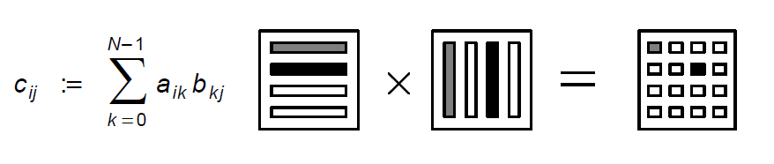
Množenje matrica ( 1 )
  Izračunavanje pojedinačnog elementa rezultujuće matrice u okviru sledeće petlje na skalarnom procesoru:
; initialization
kLoop: ADD Ri, stride-i ; increment column of A
ADD Rj, stride-j ; increment row of B
LOAD RA, A(Ri) ; get value of matrix A row
LOAD RB, B(Rj) ; get value of matrix B column
FMPY RA, RB ; floating multiply
FADD RC, RA ; floating add
INC Rk ; increment k
CMP Rk, RN ; at end of row x column?
BNE kLoop ; no – repeat for R x C
STORE RC, C(r,c) ; yes – store C element
----- ; continue with all rows/columns of C

Slide 7
Množenje matrica ( 2 )
  U realizaciji ovog algoritma u vektorskim procesorima unutrašnja petlja zamenjena je sledećim operacijama:
  Generisanje novog rezultata u svakom taktu.
  Udaljeni podaci u memoriji smeštaju se u kontinualne lokacije u okviru vektorskih registara.
VLOAD V1,A(r),N,stride-i ; vector load row of A with stride i
VLOAD V2,B(c),N,stride-j ; vector load column of B with stride j
VMPYADD V1,V2,RC ; vector multiply + add to C
STORE RC,C(r,c) ; store C element

Slide 8
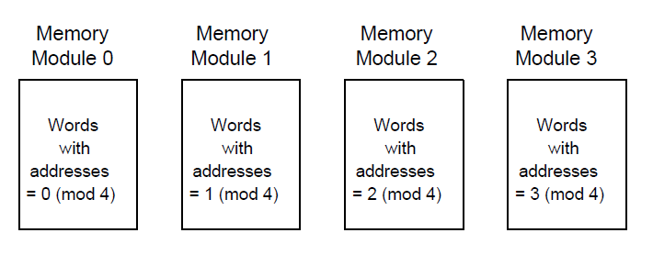
Memorijske banke
  Organizacija memorije radi ubrzavanja sekvencijalnog pristupa memoriji.
  Čitanje i upis u različite memorijske banke može biti preklopljeno.

Slide 9
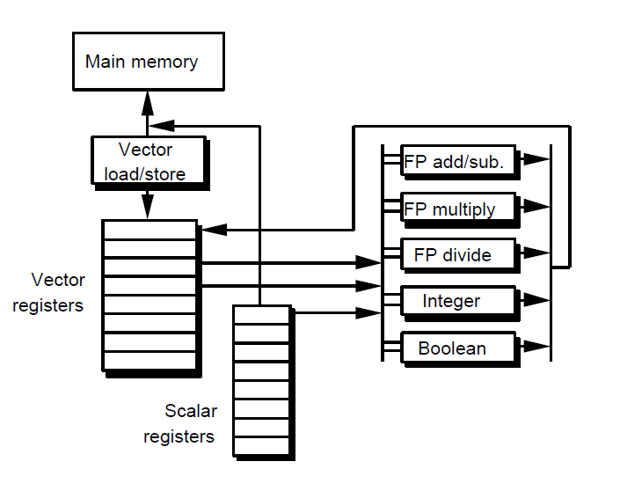
Arhitektura vektorskih procesora ( 1 )
Varijanta arhitekture gde se svi izlazi pamte u vektorskim registrima

Slide 10
Arhitektura vektorskih procesora ( 2 )
  Podaci se učitavaju u vektorske registre – FIFO redovi.
  Instrukcije se izvršavaju tako što se niz podataka učitava iz memorije u vektorske registre, izvršava se vektorska operacija i nakon toga se podaci iz registra vraćaju u memoriju.
  Dostupne instrukcije zavise od komponenata u okviru procesora.
  U konkretnom slučaju moguće je sabiranje, oduzimanje, množenje i deljenje realnih brojeva, sabiranje i šiftovanje celih brojeva i logičke operacije.

Slide 11
Instrukcije vektorskih procesora
  Oba operanda instrukcije mogu biti vektori ili neki od njih može biti skalarna veličina. Na primer:
Instrukcija | Operandi | Opis | Operacija
ADDV.D | V1,V2,V3 | Vektor + Vektor | V1 = V2 + V3
ADDSV.D | V1,F0,V2 | Skalar + Vektor | V1 = F0 + V2
SUBV.D | V1,V2,V3 | Vektor – Vektor | V1 = V2 – V3
SUBSV.D | V1,F0,V2 | Skalar – Vektor | V1 = F0 – V2
SUBVS.D | V1,V2,F0 | Vektor – Skalar | V1 = V2 – F0
LV | V1,R1 | Učitavanje u vektorski registar V1 od adrese R1

Slide 12
Maskirajući registar
  Kontrolne zavisnosti smetaju izvršavanju u vektorskom procesoru i moraju biti eliminisane.
  Ovakav kod se, na primer, ne može prevesti u kod za vektorski procesor:
  Maskirajući registar služi da selektuje odgovarajuće elemente vektora na koje će operacija biti primenjena.
for i := 1 to n do
if A[i] != 0
then A[i] := A[i] - B[i];
LV V1,Ra ; load vector A into V1
LV V2,Rb ; load vector B
L.D F0,#0 ; load FP zero into F0
SNEVS.D V1,F0 ; sets VM(i) to 1 if V1(i)!=F0
SUBV.D V1,V1,V2 ; subtract under vector mask
SV Ra,V1 ; store the result in A

Slide 13
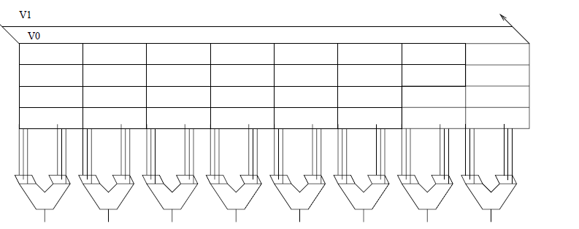
Pipes
  Implementacija zavisi od broja kanala.
  U konkretnom primeru, pošto postoji 8 kanala, 8 elemenata niza može biti obradjeno odjednom. Ako je dužina vektora 32, a jedan element se obradjuje u jednom ciklusu, ukupno je potrebno 4 ciklusa za ceo niz.
VLD V0,(V1)

Slide 14
Convoy (vector function chaining)
  Grupa vektorskih instrukcija koje mogu započeti u istom taktu (pomerene za kašnjenje zavisnosti po podacima) (convoy) - u okviru grupe ne postoje zavisnosti.
  Ako registre posmatramo ne kao celinu već kao odvojene elemente onda, možemo rezultate nakon što postanu dostupni odmah proslediti narednoj instrukciji kroz pipeline.
LV V1,Rx ; load vector X
MULVS.D V2,V1,F0 ; vector-scalar multiply
LV V3,Ry ; load vector Y
ADDV.D V4,V2,V3 ; vector-vector add
SV Ry,V4 ; store the result

Slide 15
Convoy – primer ( 1 )
  Primer transformisane doAll petlje koja može biti realizovana kao grupa (convoy) u vektorskom procesoru, samo ako se primeni softverska protočnost da bi prave zavisnosti po podacima bile unutar iste iteracije.
  A[1] = A[1] + B[1];
  for (i = 1; i <= 99; i = i+1) {
  B[i+1] = C[i] + D[i];
  A[i+1] = A[i+1] + B[i+1];
  }
  B[101] = C[100] + D[100];
for (i = 1; i <= 100; i = i+1) {
A[i] = A[i] + B[i];
B[i+1] = C[i] + D[i];
}
  B(2:100) = C(1:99) + D(1:99)
  A(2:100) = A(2:100) + B(2:100)
<x,1>
<x,0>

Slide 16
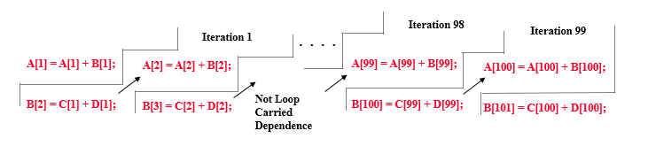
Convoy – primer ( 2 )
  A[1] = A[1] + B[1];
  for (i = 1; i <= 99; i = i+1) {
  B[i+1] = C[i] + D[i];
  A[i+1] = A[i+1] + B[i+1];
  }
  B[101] = C[100] + D[100];
for (i = 1; i <= 100; i = i+1) {
A[i] = A[i] + B[i];
B[i+1] = C[i] + D[i];
}

Slide 17
Maksimalna dužina vektora
  Maksimalni broj elemenata u vektoru koji se može obraditi u okviru jedne vektorske instrukcije ograničen je definisanom vrednošću u okviru procesora (Maximum Vector Length).
  Nekad je ukupan broj elemenata nekog niza poznat tek u vreme izvršavanja.
  Ukoliko je broj elemenata operanda instrukcije manji od maksimalne dužine, ceo niz može biti obradjen u okviru jedne instrukcije, u suprotnom radi se deoba niza na delove manje ili jednake maksimalnoj dužini vektora.

